Slide 1
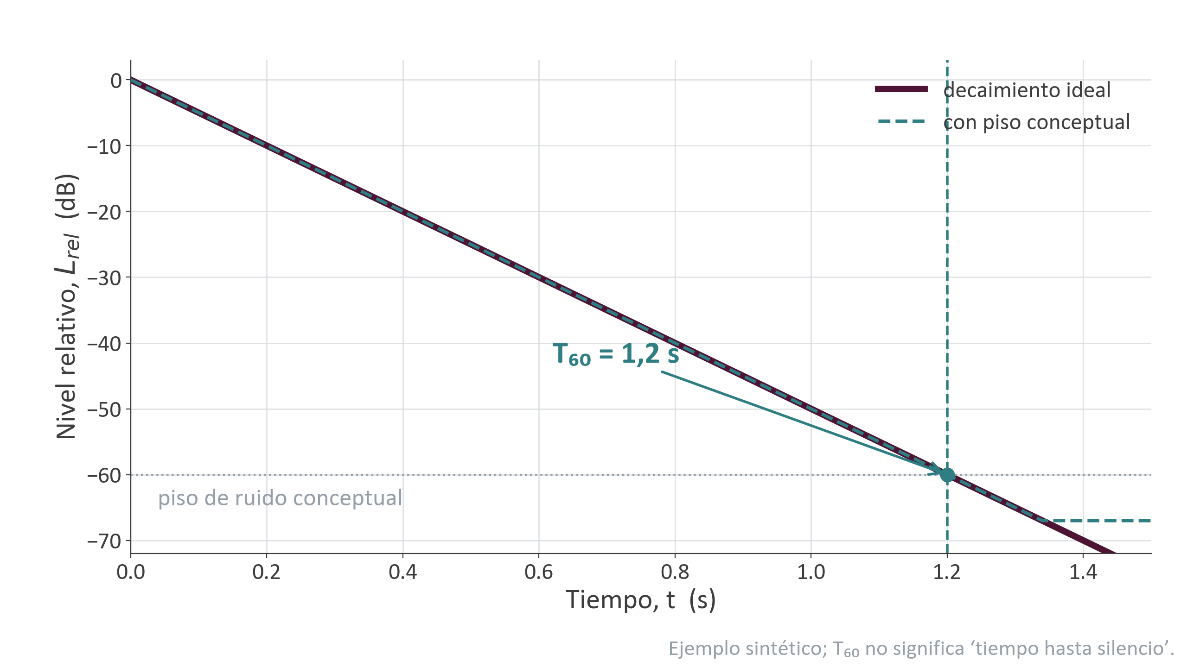
T₆₀ describe un intervalo de decaimiento de 60 dB
Inicio
−60 dB
0 dB
relativo
cambio de
nivel
T₆₀
intervalo de
tiempo
Figura conceptual; no está a escala salvo indicación explícita.
Libro del curso (TEX/PDF), Unidad 7; brief, storyboard y planes U07; elaboración propia UCASAL.

